Slide 1
Java Basic Rule
Identifiers, Keywords & Types

Slide 2
Basic Rule
대소문자 구분(Case Sensitivity)
  자바에서 '와 “는 다르다.
  모든 자바 Keyword는 소문자.
  Identifier 도 대소문자를 구분한다.
주석(Comments)
  // 단일 행 주석. 그 줄의 끝까지 주석처리 됨
  /* */ 이 나올 때까지 주석처리
  /** Java-Doc 주석 */이 나올 때까지 주석처리
문장(Statement) - (;)세미콜론으로 끝난다.
Code Block - ( ) 와 { } 등으로 여러 문장을 묶어 놓은 것
공백(White Space)
  공백은 얼마든지 허용한다.
  공백문자 ‘ ‘혹은 " "는 공백이 아니다.
BasicRule,identifiers,keywords,types

Slide 3
Coding Convention
package
  소문자로 시작
Class
  대문자로 시작, class ExampleClass
Interface
  대문자로 시작, interface ExampleInterface
method
  소문자로 시작하여 괄호를 반드시 갖는다.
  methodExample()
Variable
  소문자로 시작, variableExample
Constant
  모두 대문자로 작성, CONSTANT_EXAMPLE
한글 및 Unicode 캐릭터도 문법상 사용은 가능하지만 사용하지 않는다.
identifier가 길어질 경우 Camel Case를 따른다.
BasicRule,identifiers,keywords,types

Slide 4
Identifiers
패키지, 변수, Method, Class를 구분하기 위한 Key(이름)
첫 글자는 반드시 A~Z, a~z, $, _ 으로 시작,
두 번째부터는 A~Z, a~z, $, _ 와 수자 사용가능
$, _를 제외한 어떤 특수문자도 사용할수 없음
$와 _는 사용가능하나 $ 는 일반적으로 사용안함. _ 는 일번적으로 첫글자로 사용안함. 특수한 용도로 쓰임.
Unicode 2.0 지원. 한글 및 Unicode 사용 가능하나 영문사용 권유.
길이 제한 없음. 가능하면 명확하게 사용 용도를 알도록 작성요.
Class이름은 영문대문자, Method, 변수 등은 소문자로 첫 글자 작성권유
예약어 및 키워드는 Identifier로 사용할 수 없음
BasicRule,identifiers,keywords,types

Slide 5
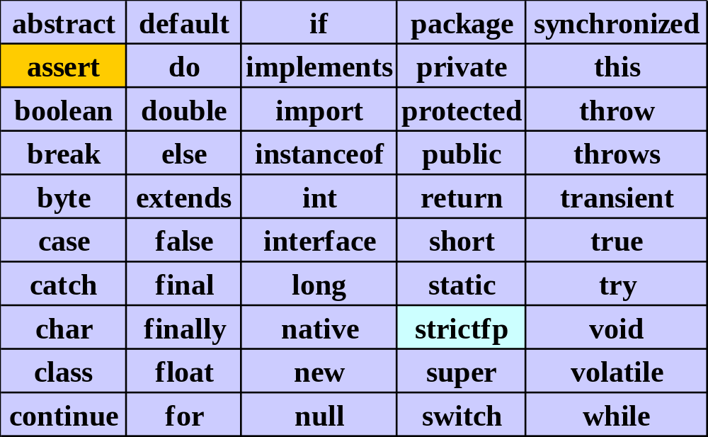
Keywords & Reserved words
BasicRule,identifiers,keywords,types

Slide 6
Data Type
Primitive Type
  크기와 형식 그리고 범위가 미리 정해져 있다.
  정수형 – byte, short, int, long
  실수형 – float, double
  문자형 – char
  논리형 - boolean
Object Reference Type
  Primitive Type 외의 모든 타입
  String, 배열도 모두 Object Reference Type
BasicRule,identifiers,keywords,types

Slide 7
Integeral Type
 | 크기 | 범위 | 형식
byte | 1 Byte / 8 bit | 2⁷ – 1 ~ -2⁷ | 첫 번째 bit는 부호를 표시하는 sign-bit 나머지는 data-bit
short | 2 Byte / 16 bit | 2¹⁵ – 1 ~ -2¹⁵
int | 4 Byte / 32 bit | 2³¹ – 1 ~ -2³¹
long | 8 Byte = 64 bit | 2⁶³ – 1 ~ -2⁶³
세 가지 형식 사용 가능 - 10진수 8진수 16진수
  2 : 10진수 2
  077 : 8진수 0으로 시작
  0xBAAC : 16진수 0x 로 시작
기본형: int
long 타입 할당하려고 할 땐 수자 뒤에 대문자 L 또는 소문자ㅣ붙여 표기
byte, short 타입은 연산을 위한 타입이 아님. 연산시엔 int로 변환됨
IntegralTypeExam.java를 작성하세요.
BasicRule,identifiers,keywords,types

Slide 8
Floating Point Type
 | 크기 | 범위 | 형식
float | 4 Byte / 32 bit | +-3.40282347E+38 +-1.40239846E-45 | IEEE 754-1985 표준
double | 8 Byte = 64 bit | +-1.779769313486231570E+308 +-4.94065645841246544E-324
기본형 :double
float
  float f = 1.25E10F;
  float f1 = 1.25E+10F;
  float f2 = 1.25E-10F;
double
  double d = 1.25E10;
  double d1 = 1.25E-10D;
  double d2 = 1.25E+10D
BasicRule,identifiers,keywords,types

Slide 9
char
2-Byte(16-bit)
16-bit Unicode character 를 저장한다.
' ' 로 쌈 싸 먹인다.
'a' 영문자 a
'\t' tab
'\n' new line
'\u????' Unicode-character ????번
BasicRule,identifiers,keywords,types

Slide 10
boolean
boolean : 논리형
두개의 값을 갖는다.
true
boolean b1 = true;
false
boolean b2 = false;
C 혹은 C++ 에서 Integer 0, 1 등의 값이 Boolean으로 Casting 되는 것과 달리 Java는 오직 Boolean Value ( true , false )만이 boolean type 에 할당 될 수 있다.
BasicRule,identifiers,keywords,types

Slide 11
변수 선언
클래스나 인터페이스의 내부 또는 메소드의 내부에서 변수 선언 가능
변수선언 방법
  값을 할당하지 않고 비어있는 변수만 선언
  새로운 변수를 선언하며 동시에 값을 할당하는 방법
변수에 새로운 데이터을 할당하는 방법
변수를 선언할 때 변수의 타입 앞에 modifier들을 붙일 수 있다.
이_변수에_저장할_데이타의_타입 이_변수의_이름 ;
예) int newIntVariable ;
이_변수에_저장할_데이타의_타입 이_변수의_이름 = 이_변수에_저장할_실제_데이터;
예) int newIntVariable = 7 ;
새로운_데이터를_할당하려는_변수의_이름 = 이_변수에_저장할_새로운_데이터;
예) newIntVariable = 9 ;
예) public final int newIntVariable = 9 ; public static String name = “홍길동” ;
BasicRule,identifiers,keywords,types

Slide 12
Object Reference Type
Primitive Type이 아닌 모든 Type
reference 변수의 Type을 선언하려면 그 Type의 Class나 Interface가 존재해야 한다.
Car c;
c = new Car();
reference 변수 c 의 타입을 Car 로 선언하려면, interface Car 또는 class Car가 있어야 한다.
reference에 객체를 할당했을때 실제 저장되는 것
  실제 객체가 저장되지 않는다.
  실제 메모리번지가 저장되는 것이 아니다. c언어의 pointer에는 실제 메모리 주소가 저장된다.
  JavaVM메모리영역중 객체가 생성되는 곳인 Garbage Collected Heap의 어딘가에 생성된 객체의 주로를 의미하는 hash코드 값이 저장된다.
BasicRule,identifiers,keywords,types

Slide 13
객체 생성
객체생성 방법
  객체를 저장할 Object Reference Type의 변수를 먼저 선언하고 나중에 new키워드를 이용하여 객체를 생성하여 위어서 선언한 변수에 할당
  또는 변수선언과 동시에 new키워드를 이용하여 객체를 생성하여 변수에 할당
Object Reference Type 선언
  Object Reference Type으로 선언하려면 먼저 클래스나 인터페이스가 있어야한다. 즉 String.class 에 String 클래스가 있으므로 String 타입의 변수를 선언할수 있다.
생성자(Constructor)
  프로그래머가 생성자를 하나도 만들지 않은 경우에는 기본생성자(Default Constructor)가 자동으로 생성된다.
  기본생성자(Default Constructor)는 클래스이름()의 형식이 된다.
String 객체는 new 키워드 없이 객체를 생성할 수 있다.
  String s1 = "String";
  String s2 = new String("String");
reference변수의_Type reference변수의_identifier; // 변수선언
reference변수의_identifier = new 생성자; //객체생성 후 할당
reference변수의_Type reference변수의_identifier = new 생성자;
BasicRule,identifiers,keywords,types

Slide 14
Using Object
class Birthday{
int year; int month; int day;
public void printBirthday(){
System.out.println(“당신의 생일은 ”+year+“년”+
”month+”월 ”+day+”일 입니다.”);
}
}
객체(Object, instance)의 생성 및 할당
Birthday b = new Birthday();
변수를 이용해 객체(Object, instance)의 Field(전역변수)에 접근/변경
b.year = 1983; b.month = 4; b.day=9;
변수를 이용해 객체(Object, instance)의 Method 호출
b.printBirthday();
UsingObjectExam.java를 작성하세요.
BasicRule,identifiers,keywords,types

